Slide 1







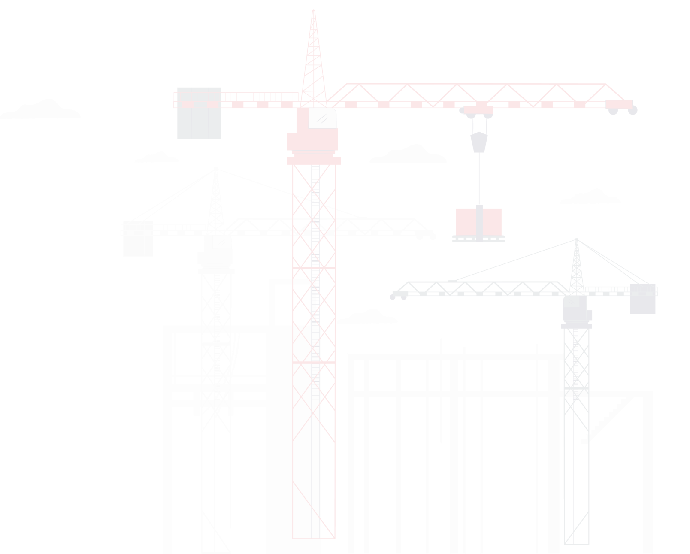

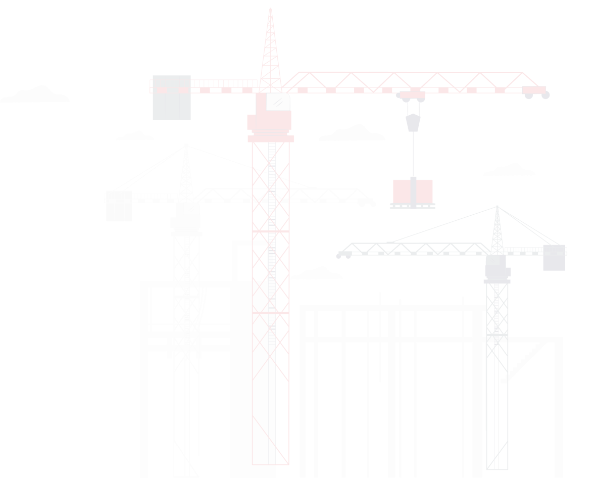






Фото
Павел Гладков
Директор проекта «Система монтажа САЗИ»

Slide 2
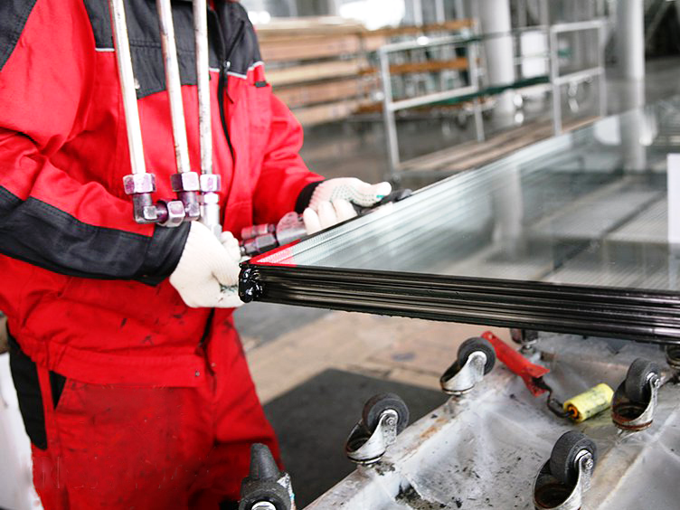
Стеклопакетные герметики

Slide 3
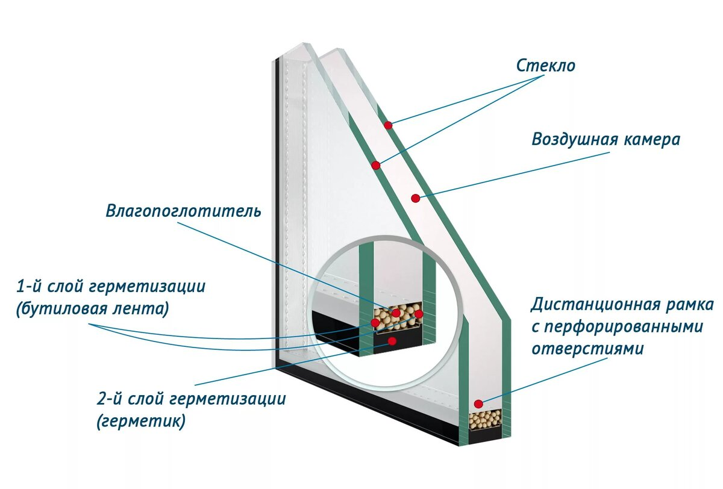

Slide 4
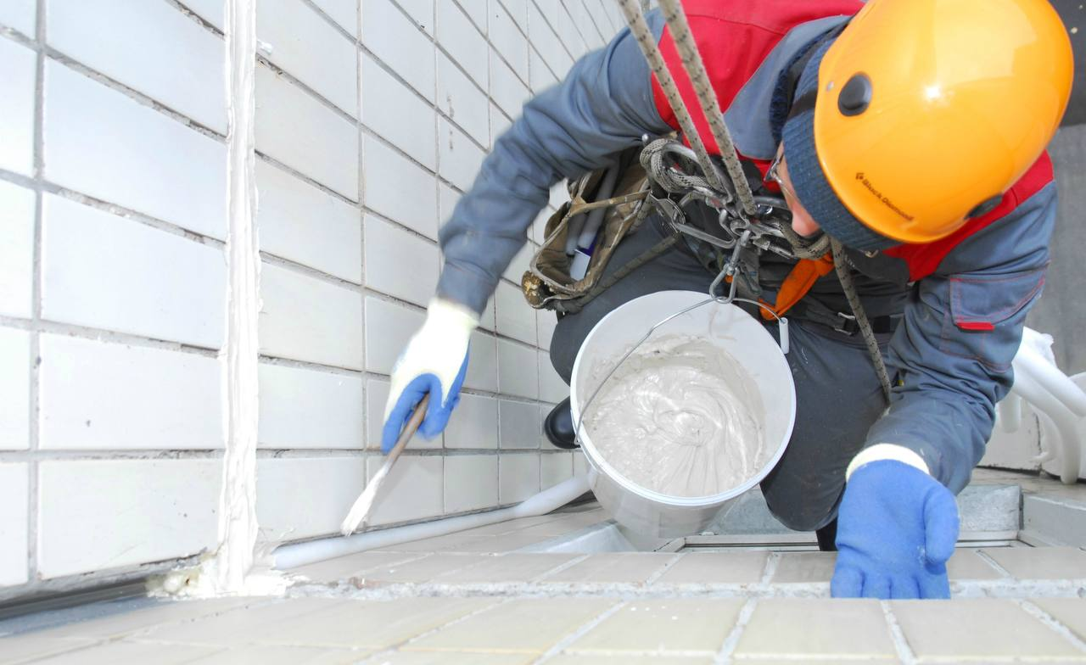
Герметики для межпанельных швов

Slide 5
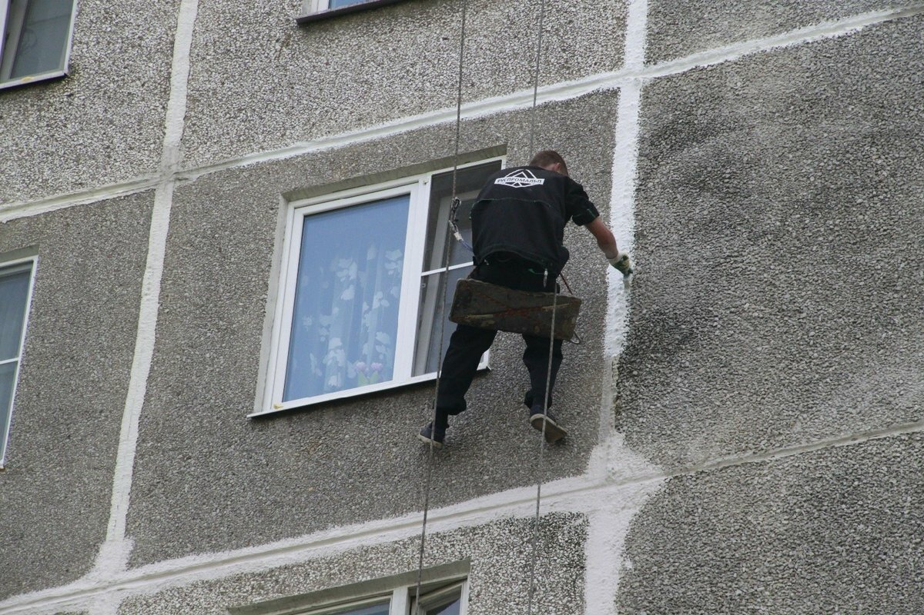

Slide 6
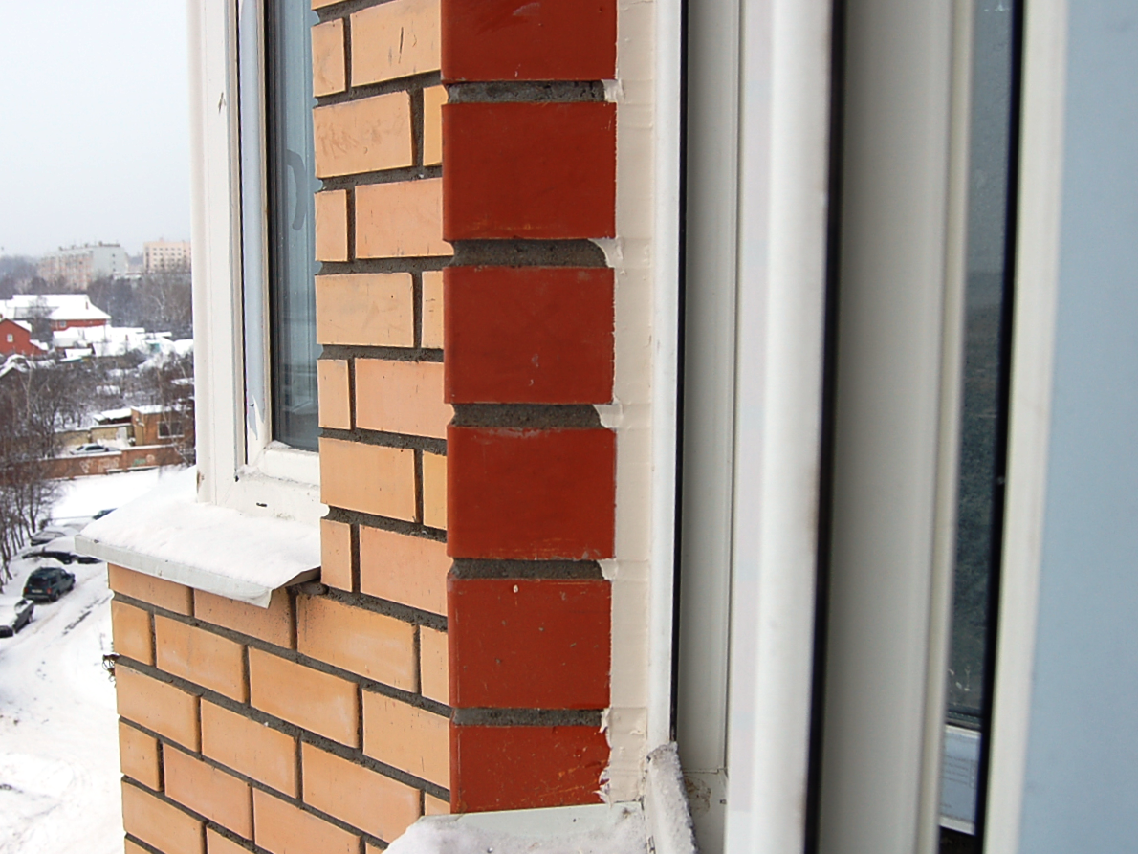
Герметики для монтажа окон

Slide 7
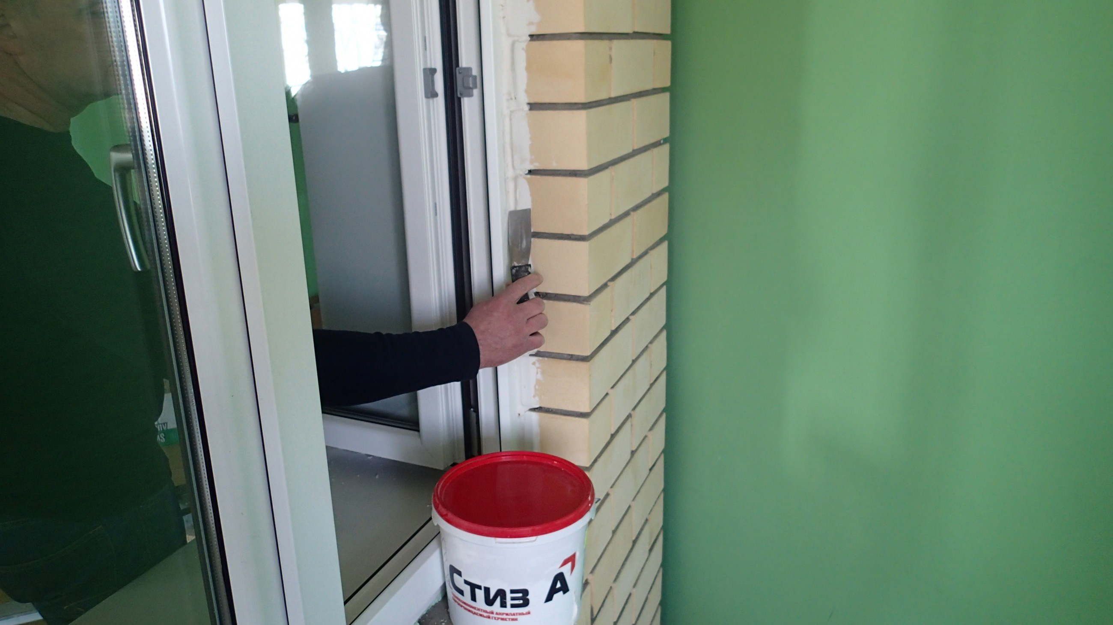

Slide 8





Slide 9
50% жалоб – это окна

Slide 10
40% квартир
вызывает вопросы

Slide 12
20% квартир
имеют жалобы из-за монтажа окон

Slide 13
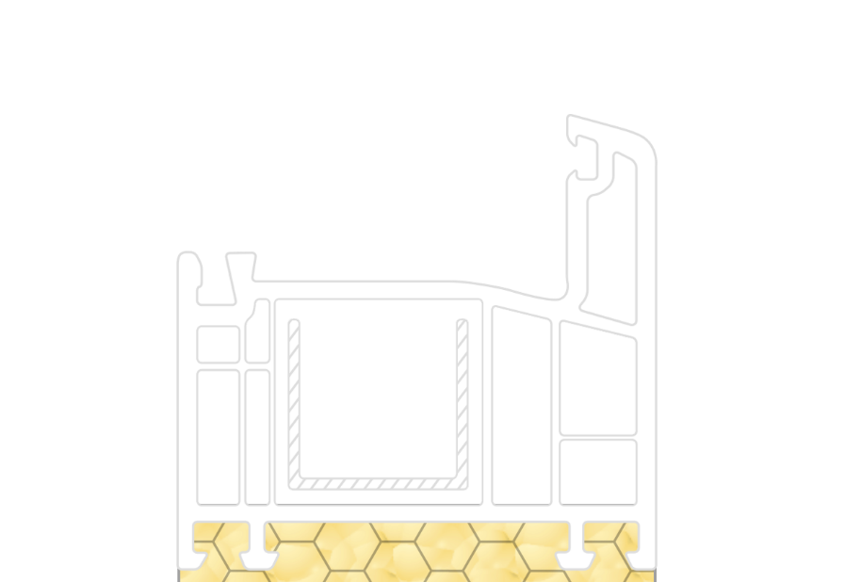
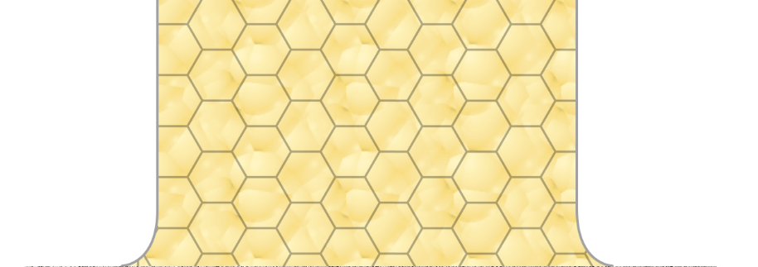
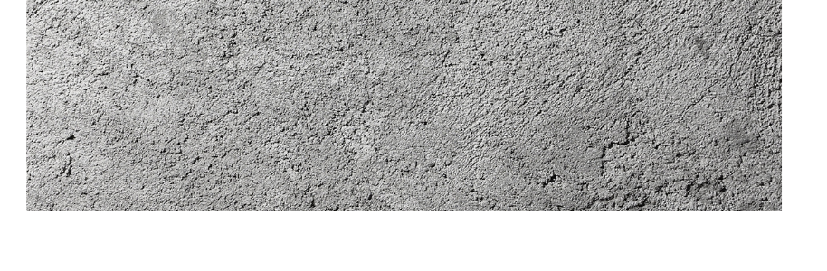
Оконный профиль
Монтажная пена
Стена

Slide 14
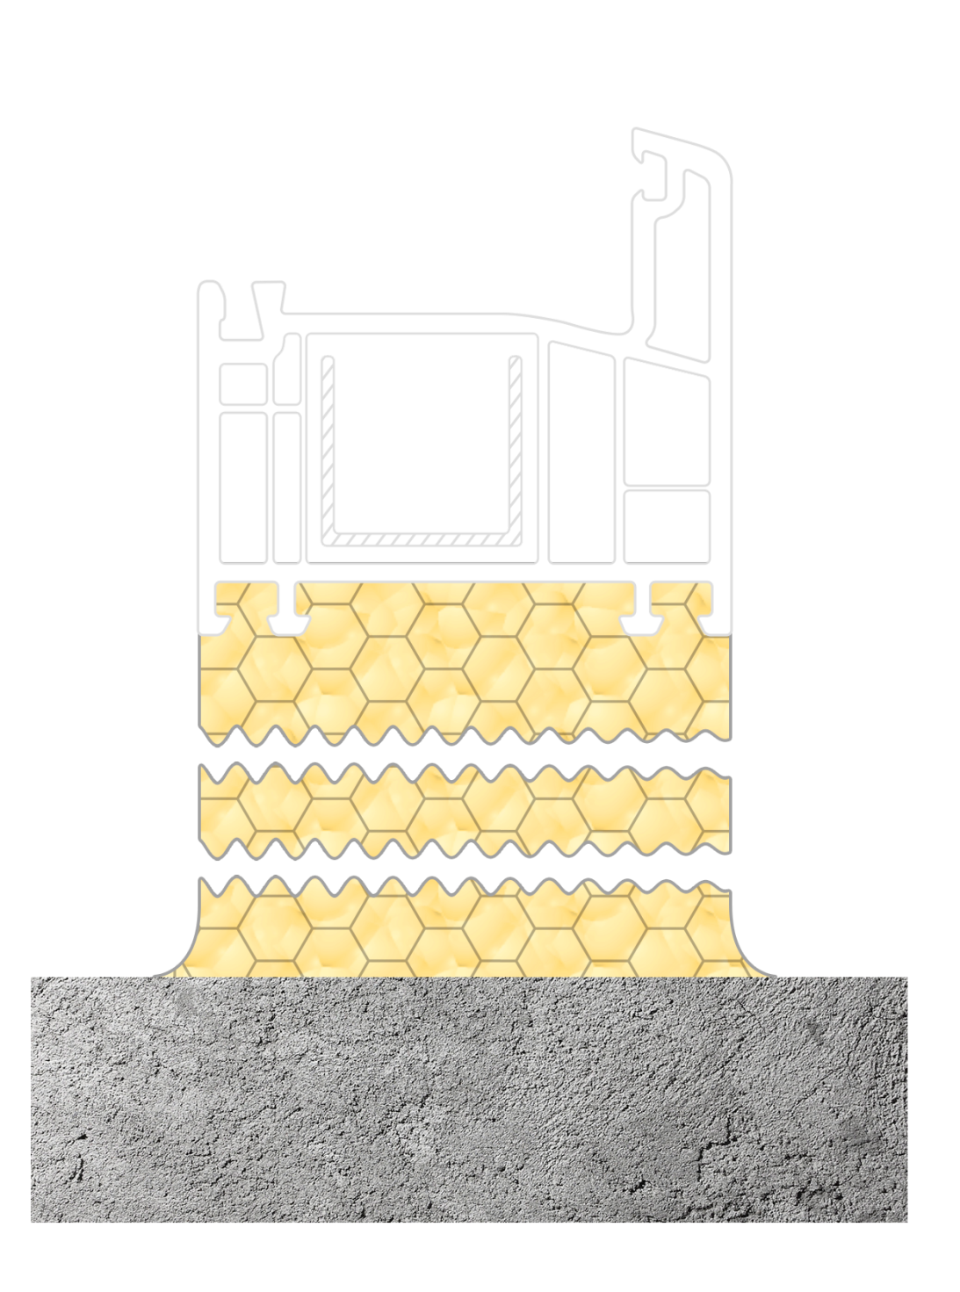

Slide 15
Не увлажняют проемы
Не обеспыливают проемы

Slide 16
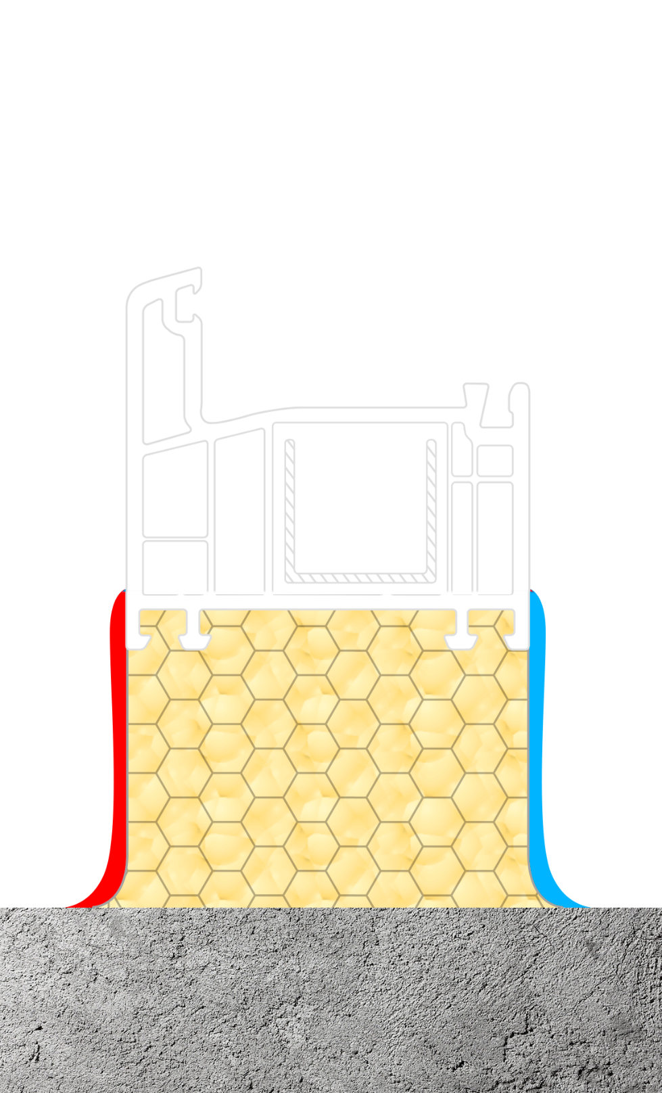

Slide 17
Гидроизоляция
Паропроницаемость
Пароизоляция

Slide 18
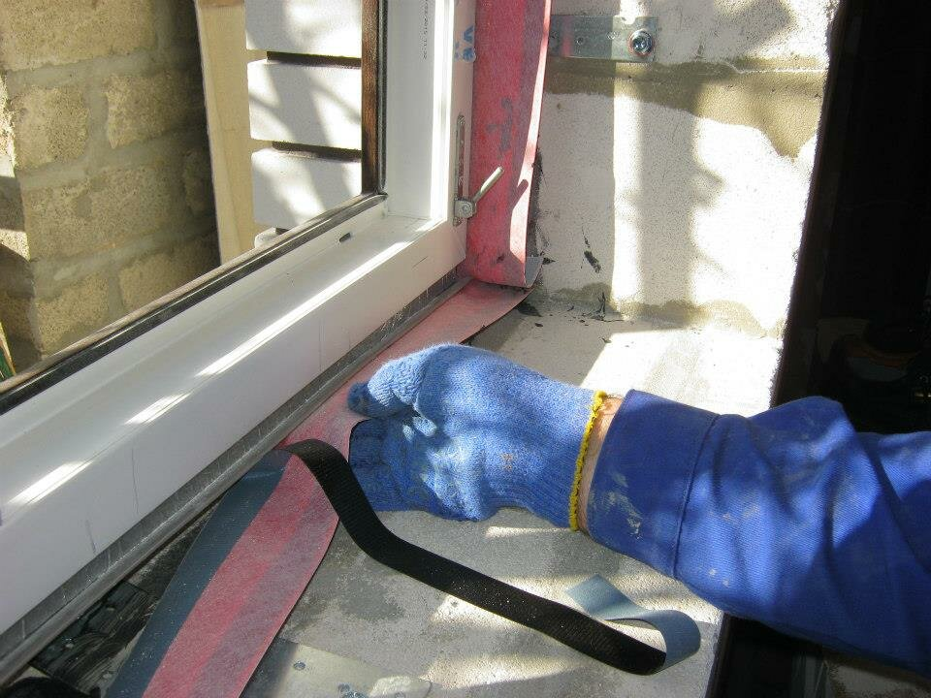

Slide 19
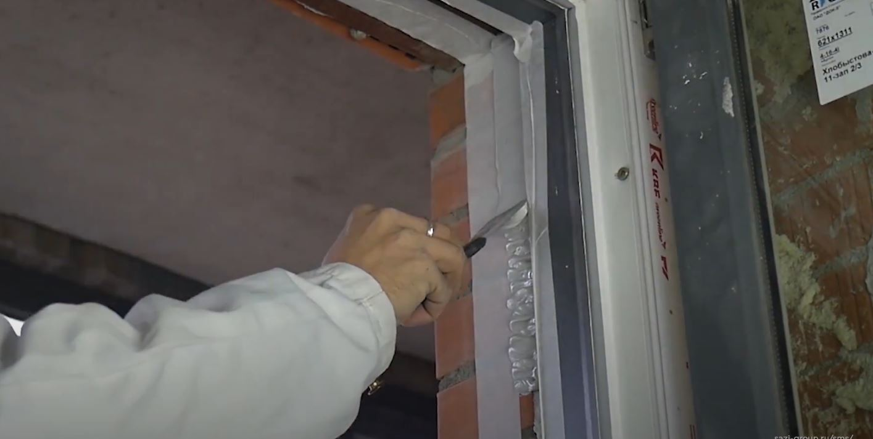

Slide 20
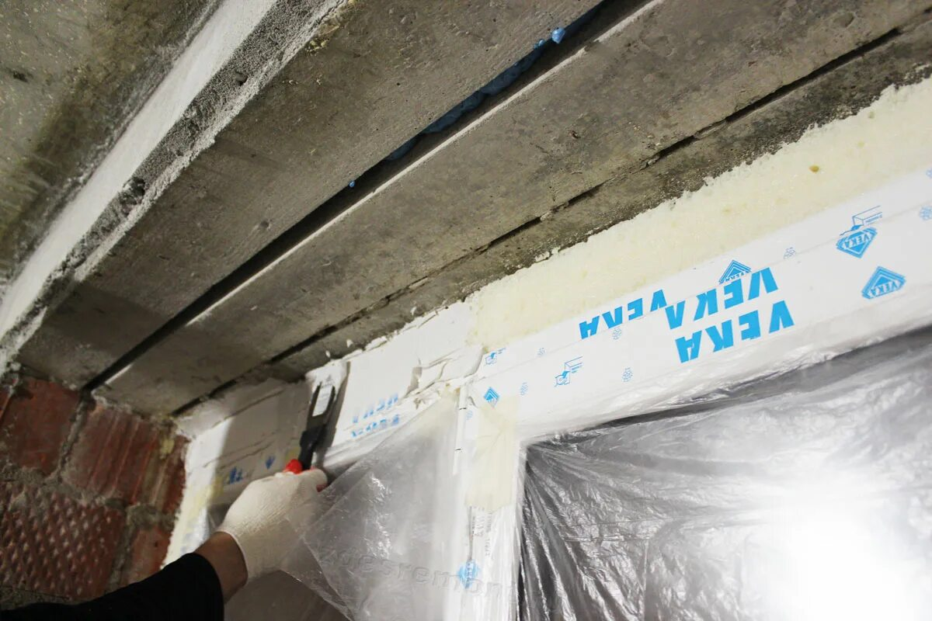

Slide 21
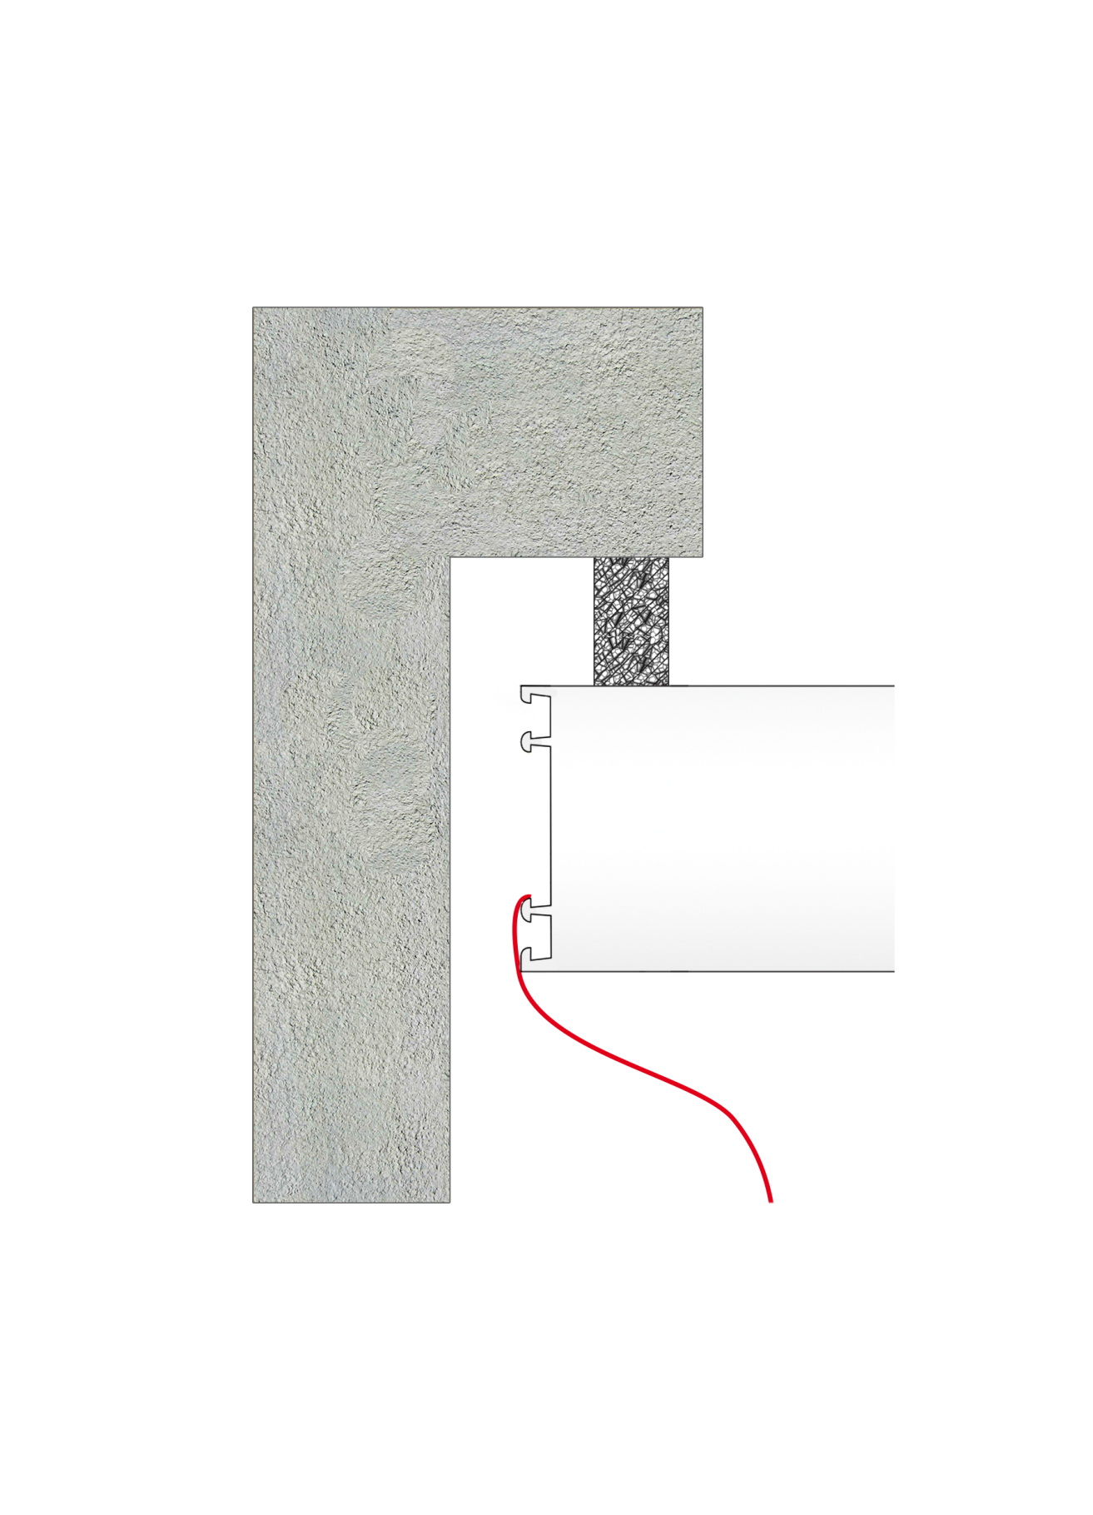
ПСУЛ
Стеновой проем
Оконный блок
Пароизоляционная лента

Slide 22
Пароизоляционная
лента

Slide 23
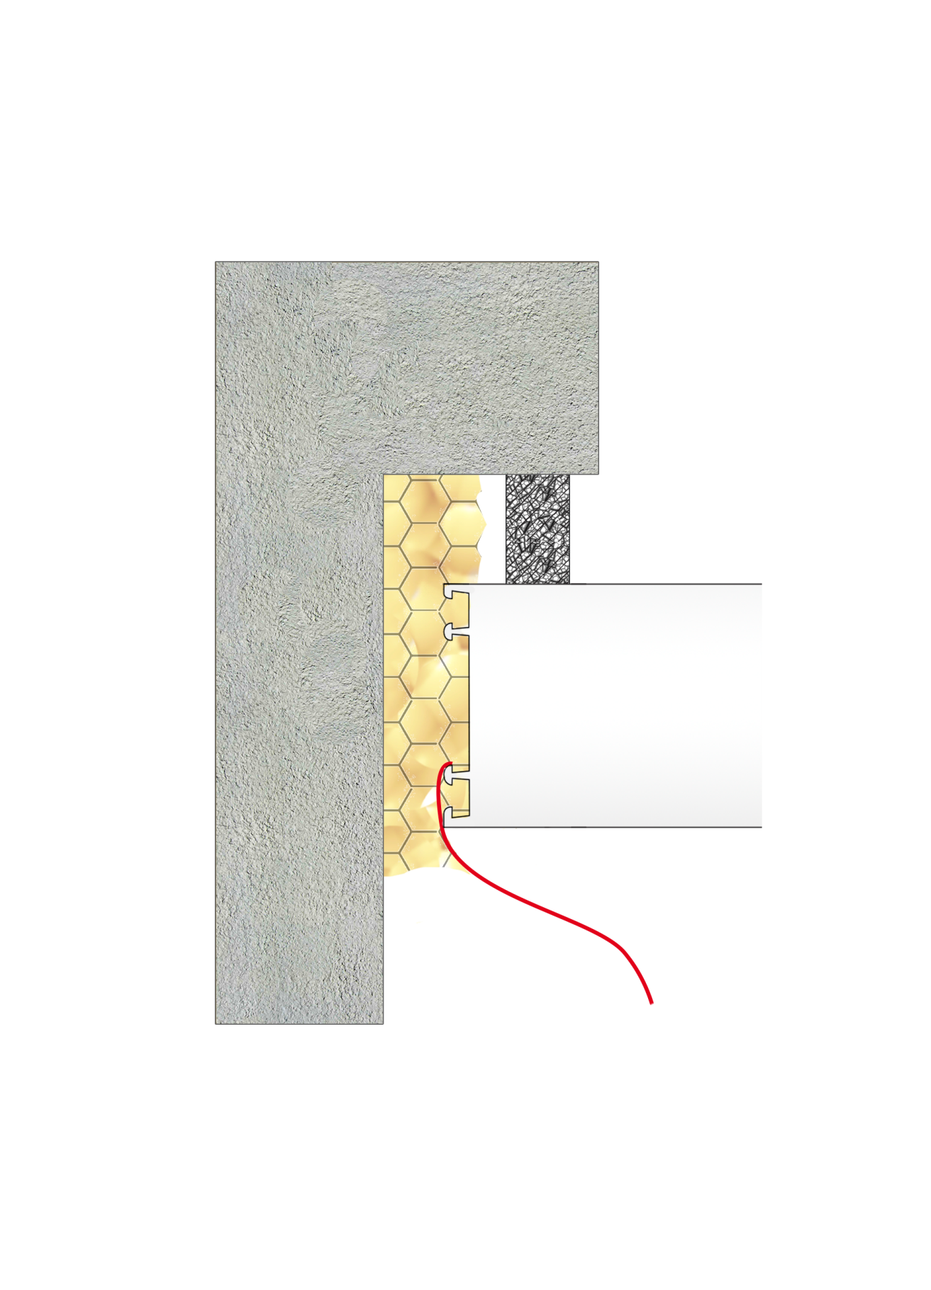
Монтажная пена

Slide 24
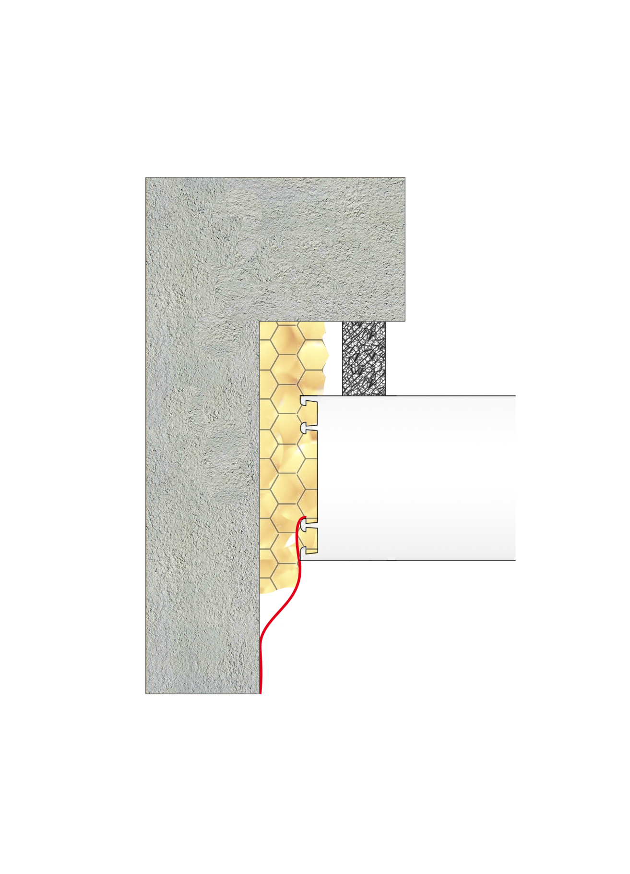

Slide 25
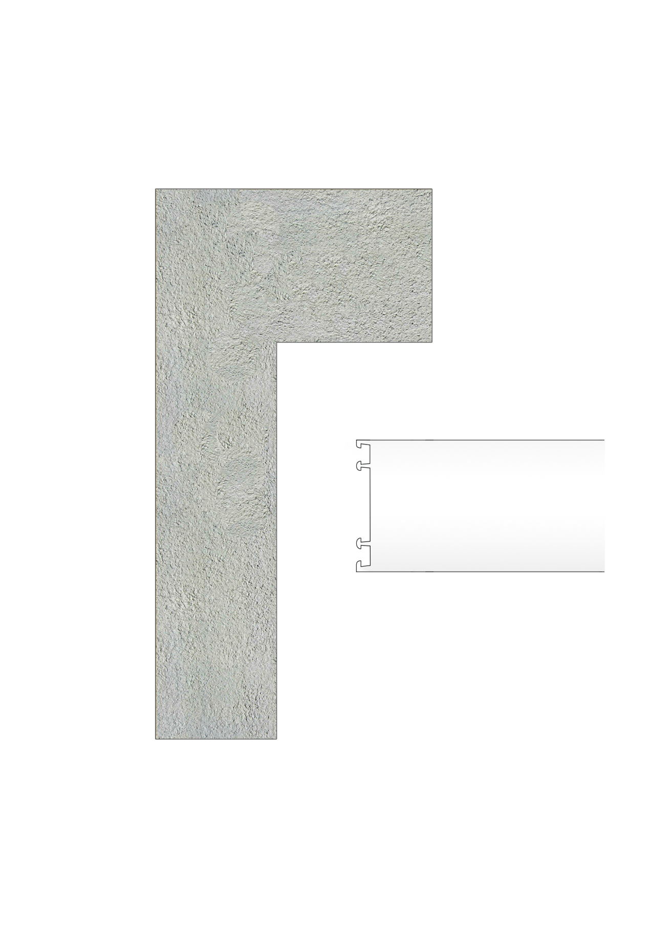

Slide 26
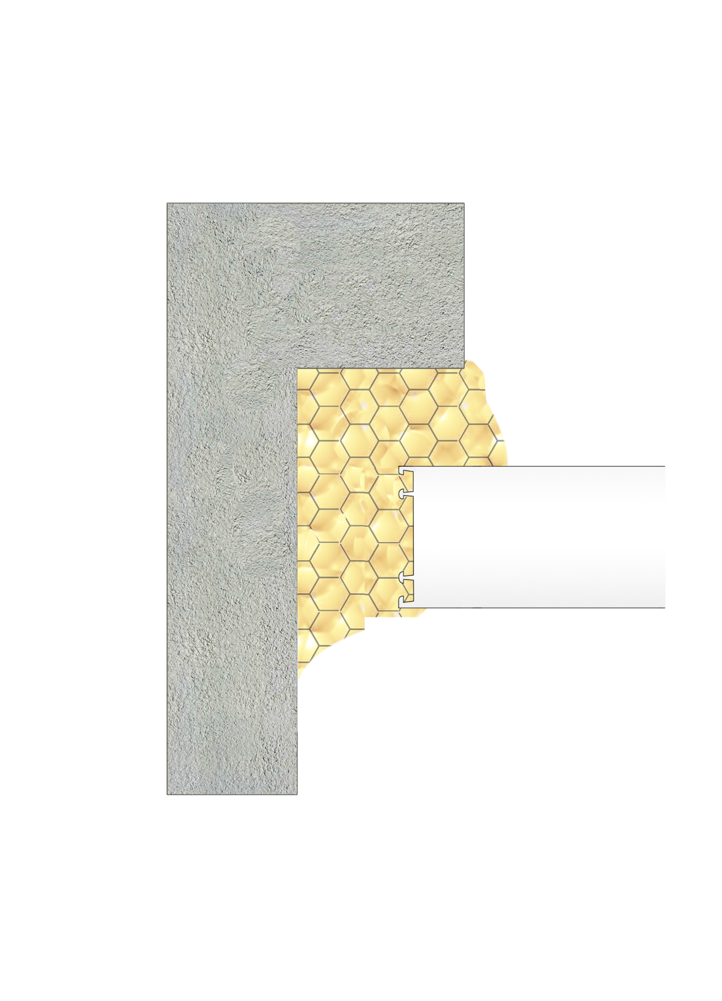

Slide 27
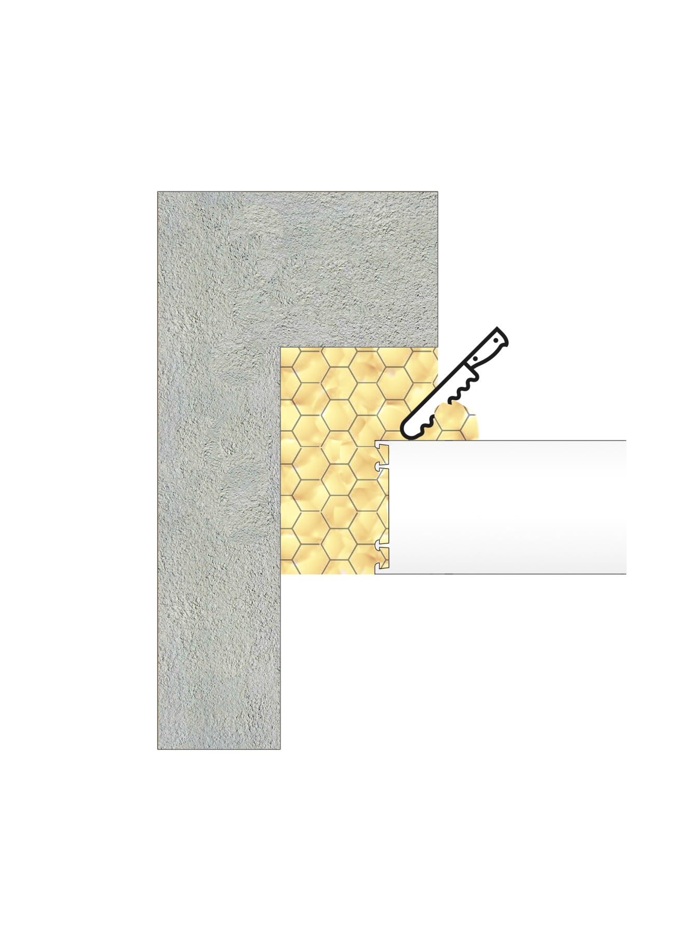

Slide 28
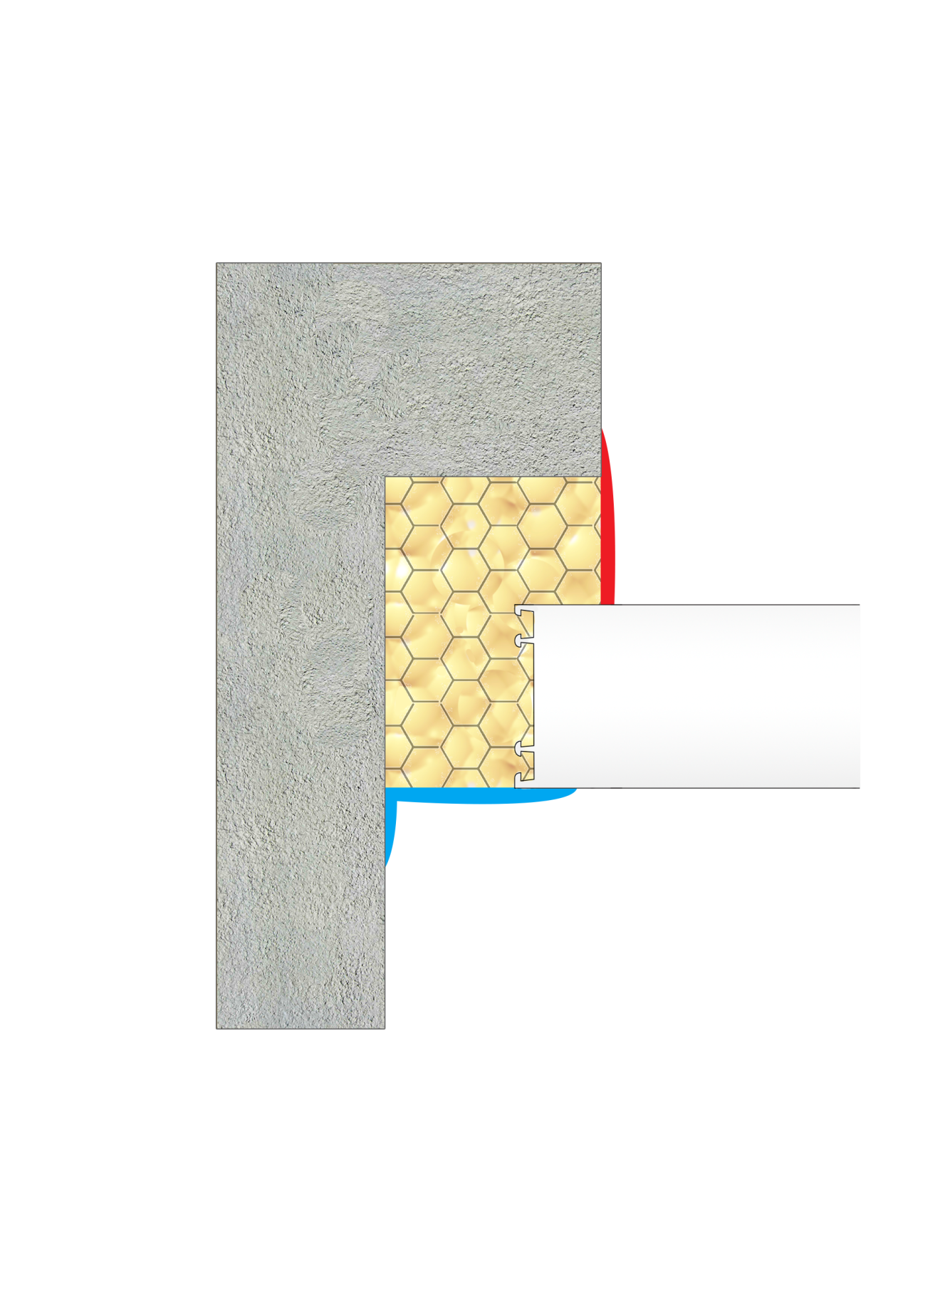

Slide 29
Ленточные материалы:

Slide 30
Ленточные материалы:
1) не надо ждать подреза пены

Slide 31
Ленточные материалы:
1) не надо ждать подреза пены
2) не влияет влажность воздуха

Slide 32
Герметики:

Slide 33
Герметики:
1) позволяют контролировать качество пены

Slide 34
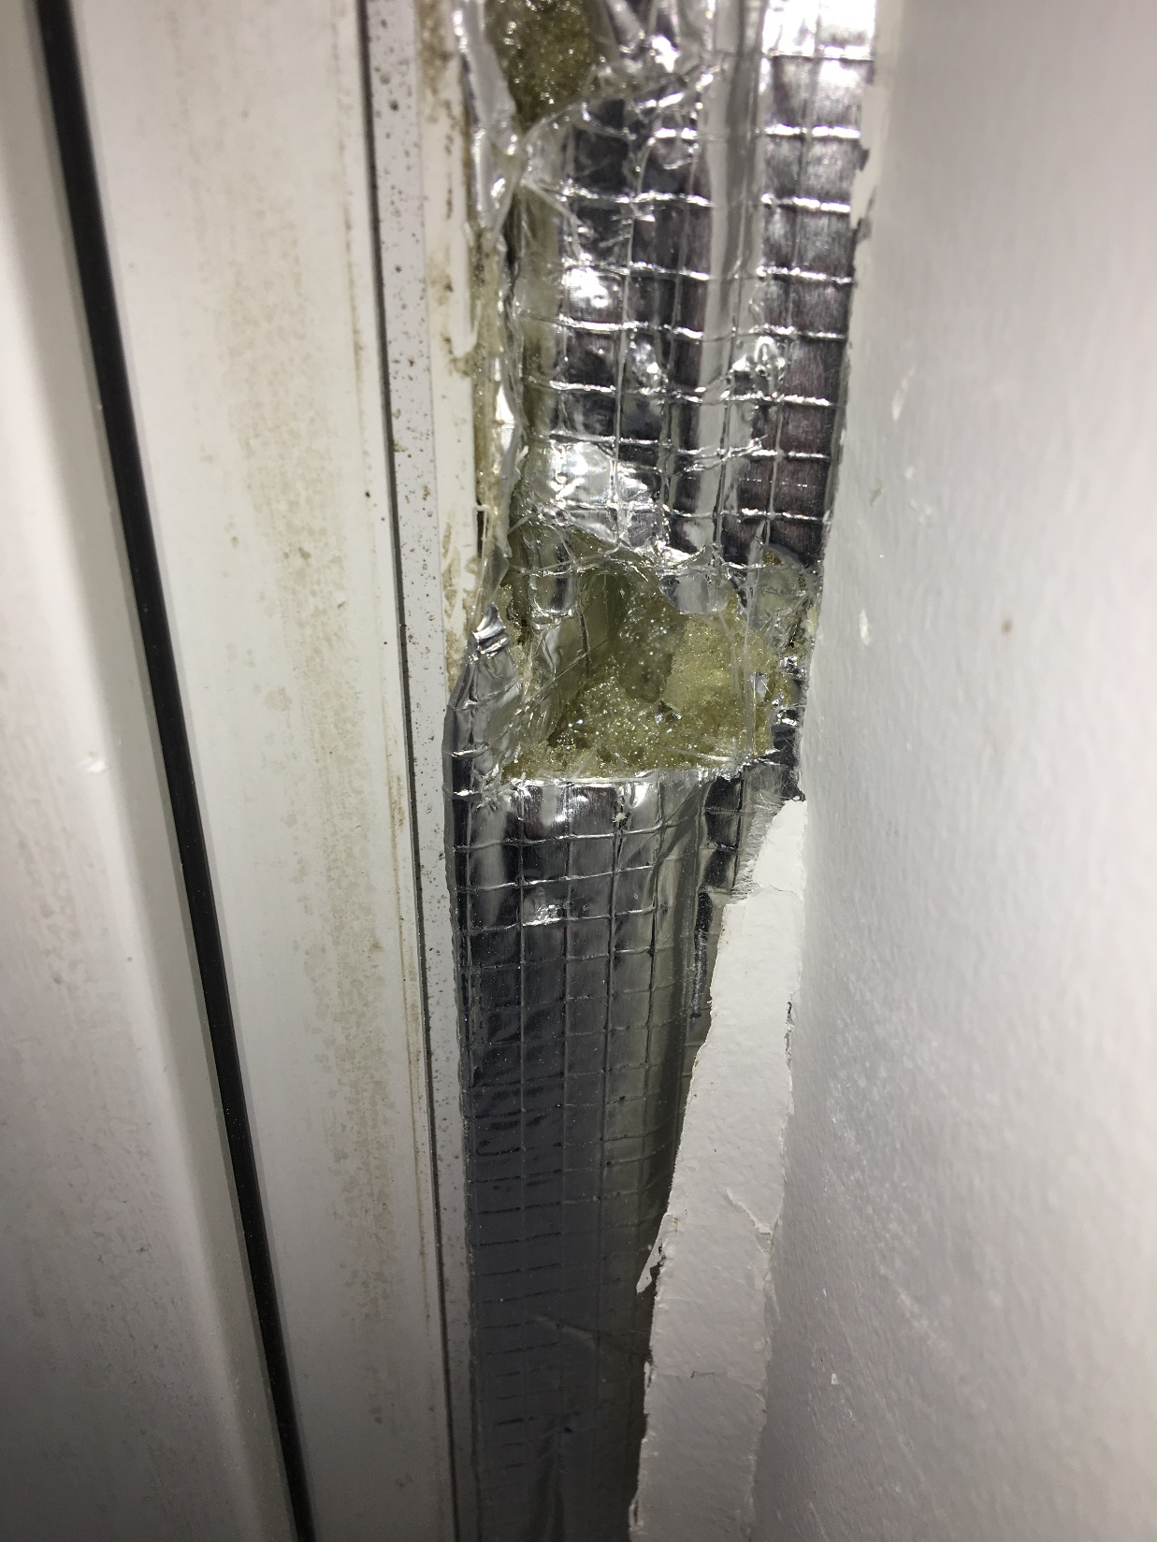

Slide 35
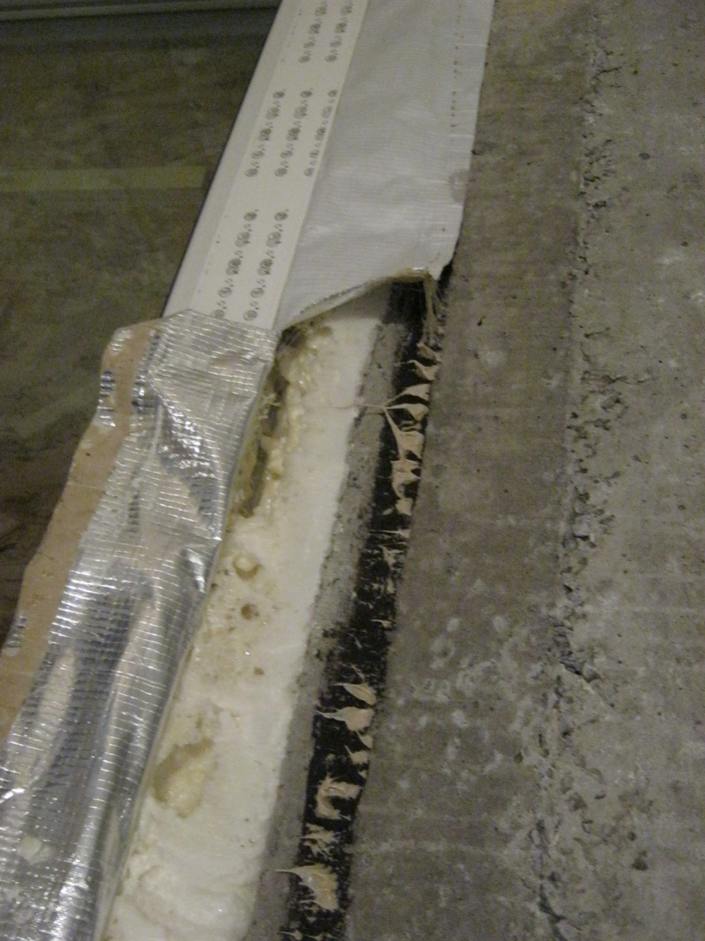

Slide 37
Герметики:
1) позволяют контролировать качество пены
2) не требует подготовки проема

Slide 38
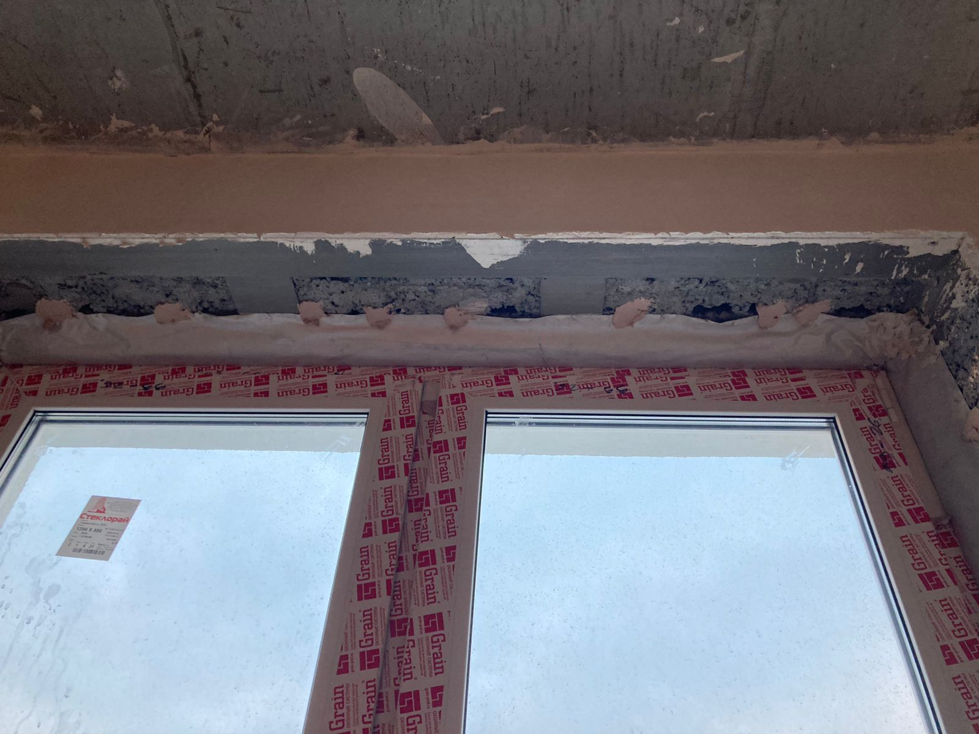

Slide 39
Герметики:
1) позволяют контролировать качество пены
2) не требует подготовки проема
3) обеспечивают ветрозащиту

Slide 40
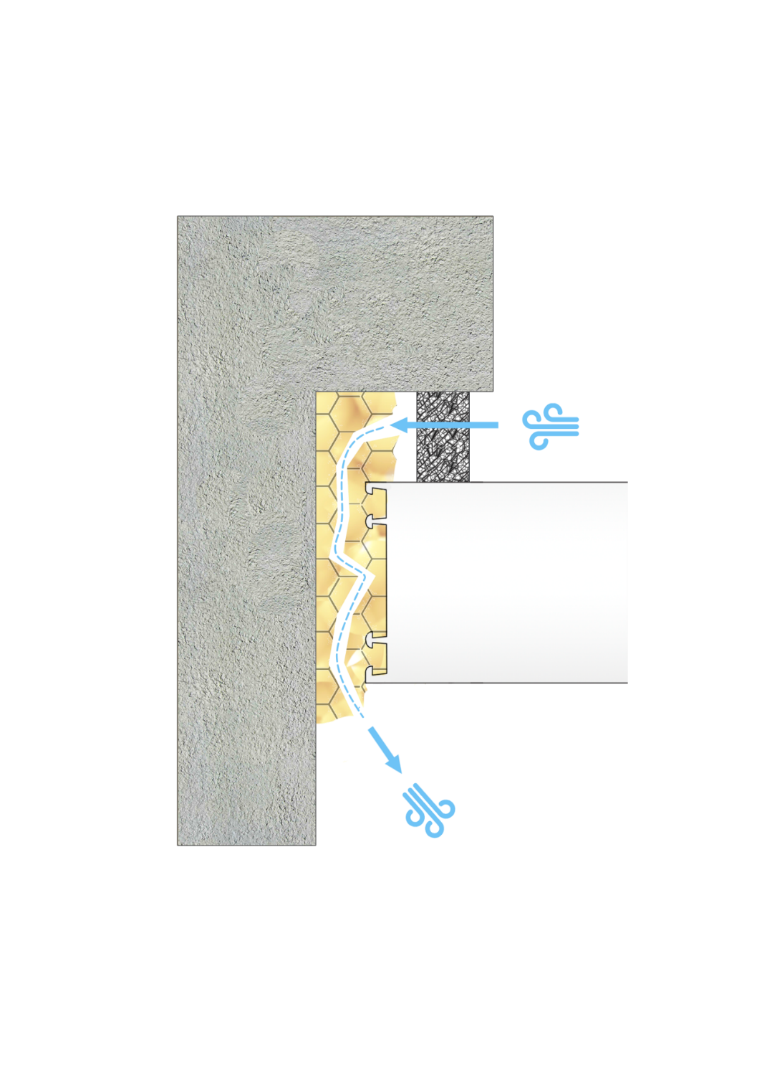

Slide 41
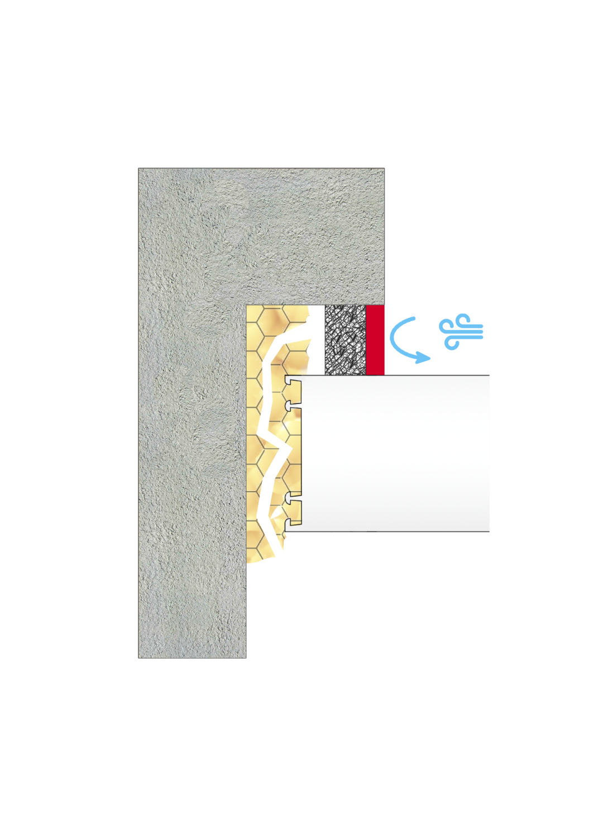

Slide 42
Особенности:

Slide 43
Особенности:
1) СП 48.13330.2019 «Организация строительства» не регламентирует окна

Slide 44
Особенности:
1) СП 48.13330.2019 «Организация строительства» не регламентирует окна
2) оконные компании не знают про низкое удлинение монтажных пен

Slide 45
Особенности:
1) СП 48.13330.2019 «Организация строительства» не регламентирует окна
2) оконные компании не знают про низкое удлинение монтажных пен
3) доля защитных материалов для пены в составе сметы – 0,03 %

Slide 46
Выводы:

Slide 47
Выводы:
1) монтажный шов – причина поиска других проблем с квартирой

Slide 48
Выводы:
1) монтажный шов – причина поиска других проблем с квартирой
2) причина продуваний в окнах – отрывы монтажной пены

Slide 49
Выводы:
1) монтажный шов – причина поиска других проблем с квартирой
2) причина продуваний в окнах – отрывы монтажной пены
3) герметики проявляют проблемы с пеной

Slide 50

Фото
Павел Гладков
+7 910 400 17 40
p.gladkov@sazi-group.ru

